Slide 1
DISEÑO DE ELEMENTOS DE ACERO CONCEPTOS GENERALES DEL DISEÑO
UNIDAD 1. CONCEPTOS GENERALES
1.1 EL ACERO ESTRUCTURAL
1.2 REGLAMENTO Y ESPECIFICACIONES DE DISEÑO
1.3 CRITERIOS DE DISEÑO
1.4 ANÁLISIS DE CARGAS POR GRAVEDAD
1.5 COMBINACIONES DE ACCIONES
M. C. ANTONIO DANIEL MARTÍNEZ DIBENE

Slide 2
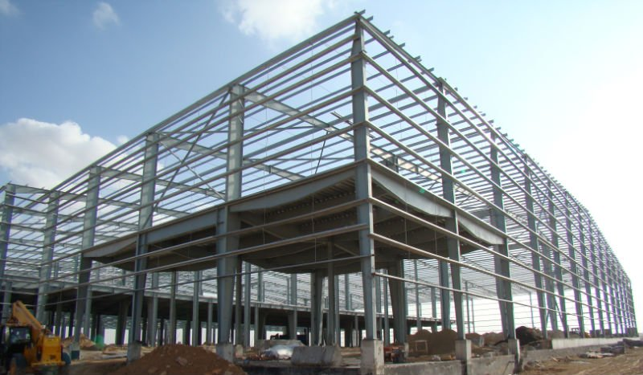
DISEÑO DE ELEMENTOS DE ACERO
1.1 EL ACERO ESTRUCTURAL
1.1 EL ACERO ESTRUCTURAL
ÍNDICE
M. C. ANTONIO DANIEL MARTÍNEZ DIBENE

Slide 3
DISEÑO DE ELEMENTOS DE ACERO
1.1 EL ACERO ESTRUCTURAL
INTRODUCCIÓN
A través del tiempo el hombre ha tratado de mejorar las materias primas, añadiendo materiales tanto orgánicos como inorgánicos, para obtener los resultados ideales para las diversas construcciones.
Todos podemos llegar a concluir que el acero es el material estructural perfecto, ya que lo vemos en un sinfín de estructuras de este material tales como puentes, edificios, torres.
La supuesta perfección de este metal, tal vez el más versátil de todos los materiales estructurales, parece más razonable cuando se considera su gran resistencia, poco peso, facilidad de fabricación y otras propiedades convenientes.
M. C. ANTONIO DANIEL MARTÍNEZ DIBENE

Slide 4
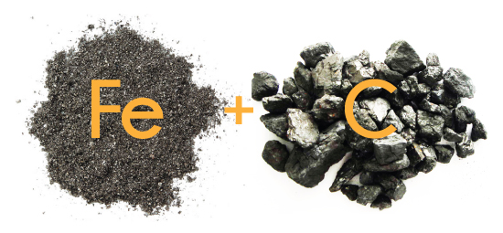
DISEÑO DE ELEMENTOS DE ACERO
1.1 EL ACERO ESTRUCTURAL
ACERO
¿QUE ES EL ACERO?
Es el producto que surge de una aleación de hierro con una cantidad de carbono variable.
El término acero sirve comúnmente para denominar, en ingeniería metalúrgica, a una mezcla de hierro con una cantidad de carbono variable entre el 0,03 % y el 2,14 % en masa de su composición, dependiendo del grado. Si la aleación posee una concentración de carbono mayor al 2,14 % se producen fundiciones que, en oposición al acero, son mucho más frágiles y no es posible forjarlas, sino que deben ser moldeadas.
M. C. ANTONIO DANIEL MARTÍNEZ DIBENE

Slide 5
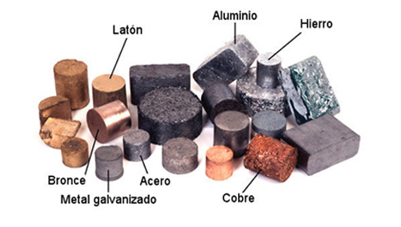
DISEÑO DE ELEMENTOS DE ACERO
1.1 EL ACERO ESTRUCTURAL
ACERO
No se debe confundir al acero con el hierro, que es un metal relativamente duro y tenaz.
La diferencia principal entre el hierro y el acero se halla en el porcentaje del carbono: el acero es hierro con un porcentaje de carbono de entre el 0,03 % y el 1,075 %, a partir de este porcentaje se consideran otras aleaciones con hierro.
M. C. ANTONIO DANIEL MARTÍNEZ DIBENE

Slide 6
DISEÑO DE ELEMENTOS DE ACERO
1.1 EL ACERO ESTRUCTURAL
CLASIFICACION DE ACEROS
Según la norma UNE EN 10020:2001, y atendiendo a la composición química, los aceros se clasifican en:
ACEROS ALEADOS
ACEROS NO ALEADOS
Existe una aleación cuando los elementos químicos distintos del carbono se adicionan al hierro según una dosificación mínima variable para cada uno de ellos.
M. C. ANTONIO DANIEL MARTÍNEZ DIBENE

Slide 7
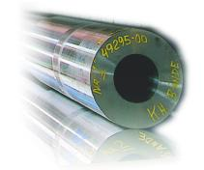
DISEÑO DE ELEMENTOS DE ACERO
1.1 EL ACERO ESTRUCTURAL
CLASIFICACION DE ACEROS
Aceros no aleados, o aceros al carbono: son aquellos en el que, a parte del carbono, como elementos aleantes que se añaden están el manganeso (Mn), el cromo (Cr), el níquel (Ni), el vanadio (V) o el titanio (Ti). Por otro lado, en función del contenido de carbono presente en el acero, se tienen los siguientes grupos:
I) Aceros de bajo carbono (%C < 0.25)
II) Aceros de medio carbono (0.25 < %C < 0.55)
III) Aceros de alto carbono (2 > %C > 0.55)
M. C. ANTONIO DANIEL MARTÍNEZ DIBENE

Slide 8
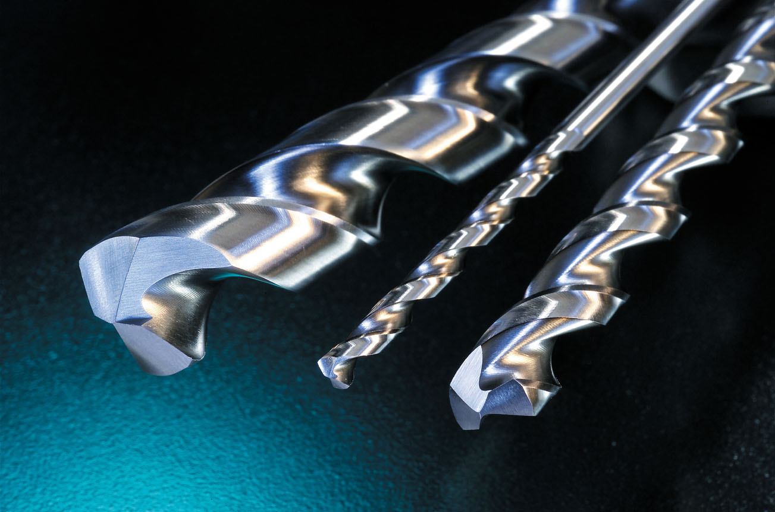
DISEÑO DE ELEMENTOS DE ACERO
1.1 EL ACERO ESTRUCTURAL
CLASIFICACION DE ACEROS
Aceros aleados: aquellos en los que, además del carbono, al menos uno de sus otros elementos presentes en la aleación es igual o superior al valor límite.
A su vez este grupo se puede dividir en:
I) Aceros de baja aleación (elementos aleantes < 5%)
II) Aceros de alta aleación (elementos aleantes > 5%)
Aceros inoxidables: son aquellos aceros que contienen un mínimo del 10.5% en Cromo y un máximo del 1.2% de Carbono.
M. C. ANTONIO DANIEL MARTÍNEZ DIBENE

Slide 9
DISEÑO DE ELEMENTOS DE ACERO
1.1 EL ACERO ESTRUCTURAL
TIPOS DE ALEACIONES
Las aleaciones generalmente se clasifican tomando en cuenta los elementos que se encuentran presentes en mayor proporción, los cuales, serán denominados como componentes base.
Los elementos que se encuentran en menor proporción serán considerados como componentes secundarios o traza.
Pero en general, las aleaciones se pueden clasificar en dos grandes grupos:
Aleaciones ferrosas
Aleaciones no ferrosas
M. C. ANTONIO DANIEL MARTÍNEZ DIBENE

Slide 10
DISEÑO DE ELEMENTOS DE ACERO
1.1 EL ACERO ESTRUCTURAL
TIPOS DE ALEACIONES
ALEACIONES FERROSAS:
La base de las aleaciones ferrosas son aleaciones de Hierro, Carbono y otros elementos de aleación. Este tipo de aleación constituye el 95% (85% acero y 10% fundiciones) de los materiales metálicos empleados por el hombre.
ALEACIONES NO FERROSAS:
Son aquellas aleaciones que tienen un metal distinto al hierro en su composición las aleaciones de aluminio son las más importantes entre las no ferrosas principalmente por su ligereza, endurecibilidad por deformación, resistencia a la corrosión y su precio relativamente bajo
M. C. ANTONIO DANIEL MARTÍNEZ DIBENE

Slide 11
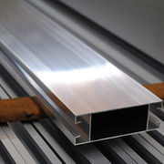
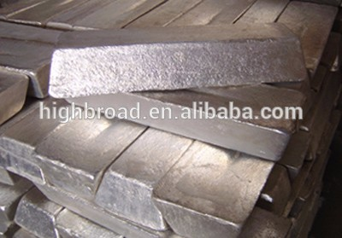
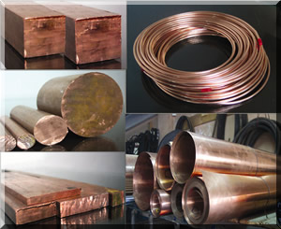
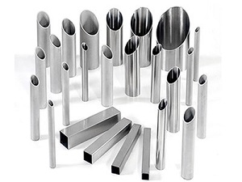
DISEÑO DE ELEMENTOS DE ACERO
1.1 EL ACERO ESTRUCTURAL
TIPOS DE ALEACIONES
Aleaciones de aluminio: partes de aviones (alta resistencia en la relación con su peso).
Aleaciones de magnesio: compite con el aluminio.
Aleaciones de cobre: alta conductividad.
Aleaciones de níquel: alta resistencia a temperaturas elevadas.
M. C. ANTONIO DANIEL MARTÍNEZ DIBENE

Slide 12
DISEÑO DE ELEMENTOS DE ACERO
1.1 EL ACERO ESTRUCTURAL
TIPOS DE ALEACIONES
Aleaciones Martensiticas.
Aleaciones inoxidables vaciadas.
Aleaciones Medias.
Aleaciones Altas.
Aceros de baja aleación y alta resistencia.
Aceros Aleados térmicamente y tratados para la construcción.
M. C. ANTONIO DANIEL MARTÍNEZ DIBENE

Slide 13
DISEÑO DE ELEMENTOS DE ACERO
1.1 EL ACERO ESTRUCTURAL
PROCESO DE PRODUCCIÓN Y OBTENCION DEL ACERO
El acero se fabrica par­tiendo de la fundición o hierro colado; éste es muy impuro, pues contiene excesi­va cantidad de carbono, silicio, fósforo y azufre, elementos que perjudican conside­rablemente la resistencia del acero y re­ducen el campo de sus aplicaciones.
Por ejemplo, el 0.5% para el silicio, el 0.08% para el molibdeno, el 10.5% para el cromo. De esta manera una aleación del 17% de cromo más 8% níquel constituye un acero inoxidable. Y por eso no hay un acero sino múltiples aceros.
M. C. ANTONIO DANIEL MARTÍNEZ DIBENE

Slide 14
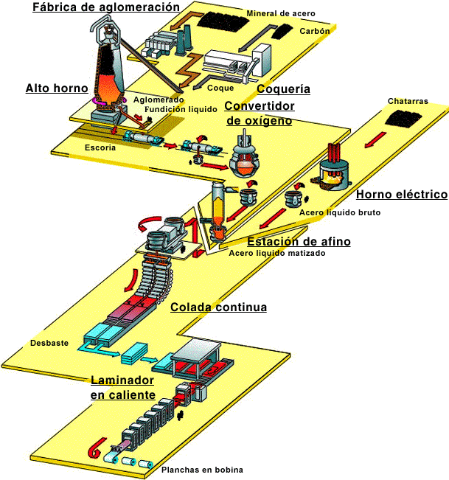
DISEÑO DE ELEMENTOS DE ACERO
1.1 EL ACERO ESTRUCTURAL
PROCESO DE PRODUCCIÓN Y OBTENCION DEL ACERO
M. C. ANTONIO DANIEL MARTÍNEZ DIBENE

Slide 15
DISEÑO DE ELEMENTOS DE ACERO
1.1 EL ACERO ESTRUCTURAL
HISTORIA DE ACERO
Krupp
Método Industrial
Martin Siemens
Oficinista Británico, Thomas
Convertidor Bessemer, 1856
M. C. ANTONIO DANIEL MARTÍNEZ DIBENE

Slide 16
DISEÑO DE ELEMENTOS DE ACERO
1.1 EL ACERO ESTRUCTURAL
HISTORIA DE ACERO
En 1740, el inglés Benjamín Huntsman redescubrió el procedimiento al calentar una mezcla de hierro y una cantidad cuidadosamente medida de carbón vegetal en un crisol.
En 1856, convertidor Bessemer. el inventor inglés Henry Bessemer patentó un método más barato para fabricar acero en gran escala.
1864: horno de solera abierta.
El mismo año en que Bessemer presentó su procedimiento, los hermanos de origen alemán William y Friedrich Siemens estaban desarrollando un método para precalentar el aire inyectado a los hornos. Pero no tuvo éxito hasta que lo mejoraron dos hermanos franceses, Pierre y Emile Martín, en 1864.
1902: acero por arco eléctrico
1948: proceso del oxígeno básico
1950: fundición continua
M. C. ANTONIO DANIEL MARTÍNEZ DIBENE

Slide 17
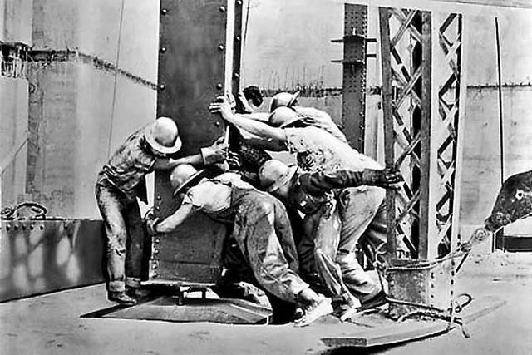
DISEÑO DE ELEMENTOS DE ACERO
1.1 EL ACERO ESTRUCTURAL
ACERO ESTRUCTURAL
El acero al carbono es el más común, barato y aplicable de los metales que se emplean en la industria. Tienen una ductilidad excelente, lo que permite que se utilice en muchas operaciones de formado en frío. El acero también se puede soldar con facilidad.
Los aceros de alta resistencia se utilizan mucho en proyectos de Ingeniería Civil.
M. C. ANTONIO DANIEL MARTÍNEZ DIBENE

Slide 18
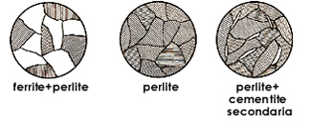
DISEÑO DE ELEMENTOS DE ACERO
1.1 EL ACERO ESTRUCTURAL
PROPIEDAD DEL ACERO ESTRUCTURAL
Las propiedades físicas de varios tipos de acero y de cualquier aleación de acero dada a temperaturas variantes depende principalmente de la cantidad del carbono presente y en cómo es distribuido en el hierro. Antes del tratamiento de calor la mayoría de los aceros tienen una mezcla de 3 sustancias, ferrita, perlita, cementita.
M. C. ANTONIO DANIEL MARTÍNEZ DIBENE

Slide 19
DISEÑO DE ELEMENTOS DE ACERO
1.1 EL ACERO ESTRUCTURAL
ACERO INOXIDABLE
M. C. ANTONIO DANIEL MARTÍNEZ DIBENE

Slide 20
DISEÑO DE ELEMENTOS DE ACERO
1.1 EL ACERO ESTRUCTURAL
VENTAJAS DEL ACERO COMO ACERO ESTRUCTURAL
Alta resistencia
Homogeneidad
Elasticidad
Precisión dimensional
Ductilidad
Tenacidad
Facilidad de unión con otros miembros
Rapidez de montaje
Disponibilidad de secciones y tamaños
Costo de recuperación
Reciclaje
Permite ampliar fácilmente
Se pueden prefabricar estructuras
M. C. ANTONIO DANIEL MARTÍNEZ DIBENE

Slide 21
DISEÑO DE ELEMENTOS DE ACERO
1.1 EL ACERO ESTRUCTURAL
DESVENTAJAS DEL ACERO COMO ACERO ESTRUCTURAL
Perceptible a la corrosión
Si el elemento es muy esbelto falla por pandeo elástico
Es un buen conductor de calor
Costo del mantenimiento
Costo de la protección contra el fuego
Fractura frágil
M. C. ANTONIO DANIEL MARTÍNEZ DIBENE

Slide 22
DISEÑO DE ELEMENTOS DE ACERO
1.1 EL ACERO ESTRUCTURAL
PRINCIPALES ESTRUCTURAS ACERO A NIVEL MUNDIAL, NACIONAL Y ESTATAL.
M. C. ANTONIO DANIEL MARTÍNEZ DIBENE

Slide 23
DISEÑO DE ELEMENTOS DE ACERO
1.1 EL ACERO ESTRUCTURAL
PRINCIPALES ESTRUCTURAS A NIVEL MUNDIAL NACIONAL Y ESTATAL
Torre Eiffel.
Golden Gate.
M. C. ANTONIO DANIEL MARTÍNEZ DIBENE

Slide 24
DISEÑO DE ELEMENTOS DE ACERO
1.1 EL ACERO ESTRUCTURAL
PRINCIPALES ESTRUCTURAS A NIVEL MUNDIAL NACIONAL Y ESTATAL
Empire State
Torres Petronas
M. C. ANTONIO DANIEL MARTÍNEZ DIBENE

Slide 25
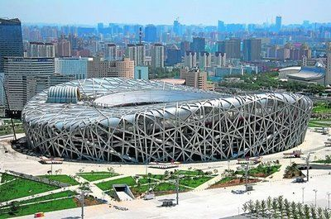
DISEÑO DE ELEMENTOS DE ACERO
1.1 EL ACERO ESTRUCTURAL
PRINCIPALES ESTRUCTURAS A NIVEL MUNDIAL NACIONAL Y ESTATAL
Nido del Pájaro
Rueda de la fortuna, Londres
M. C. ANTONIO DANIEL MARTÍNEZ DIBENE

Slide 26
DISEÑO DE ELEMENTOS DE ACERO
1.1 EL ACERO ESTRUCTURAL
PRINCIPALES ESTRUCTURAS A NIVEL MUNDIAL NACIONAL Y ESTATAL
Puente Ferroviario Forth.
M. C. ANTONIO DANIEL MARTÍNEZ DIBENE

Slide 27
DISEÑO DE ELEMENTOS DE ACERO
1.1 EL ACERO ESTRUCTURAL
PRINCIPALES ESTRUCTURAS A NIVEL MUNDIAL NACIONAL Y ESTATAL
Pozos Petroleros
M. C. ANTONIO DANIEL MARTÍNEZ DIBENE

Slide 28
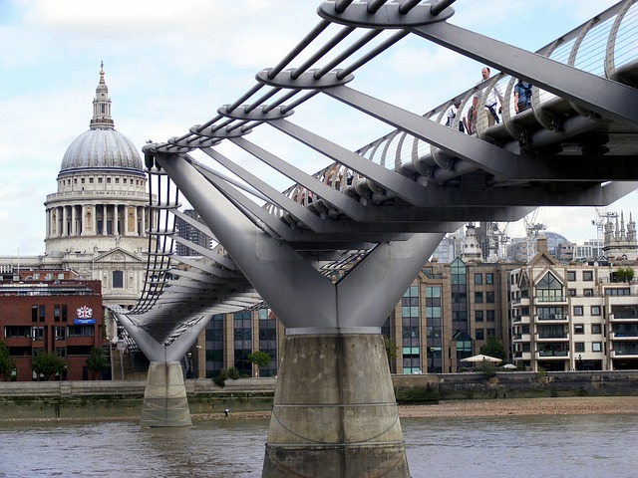
DISEÑO DE ELEMENTOS DE ACERO
1.1 EL ACERO ESTRUCTURAL
PRINCIPALES ESTRUCTURAS A NIVEL MUNDIAL NACIONAL Y ESTATAL
Puente Peatonal Milenio, Londres
Gateway Arch
M. C. ANTONIO DANIEL MARTÍNEZ DIBENE

Slide 29
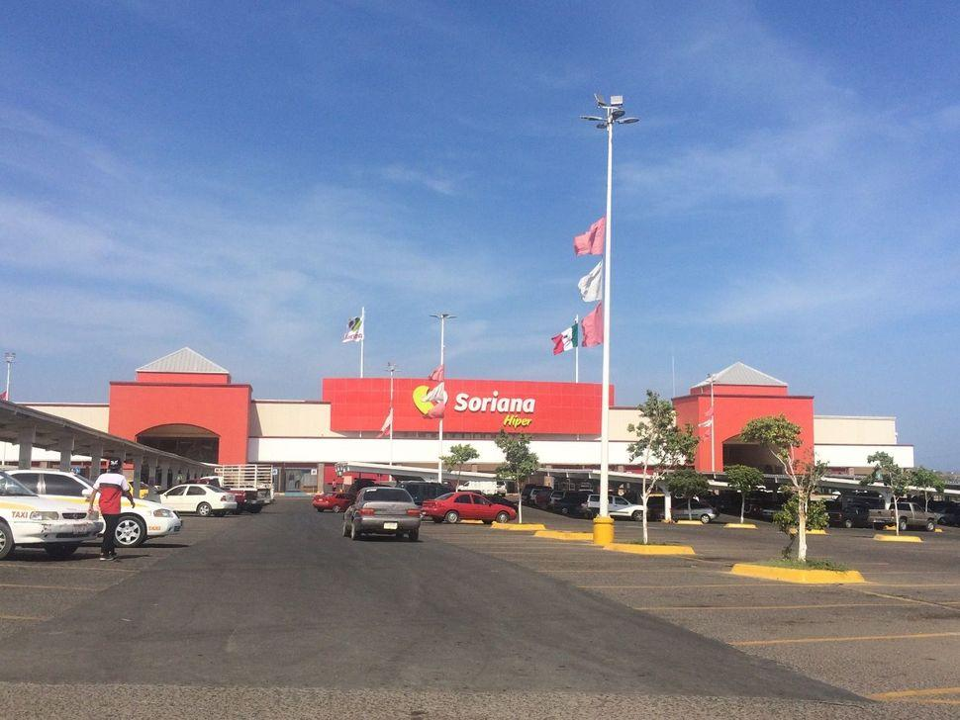
DISEÑO DE ELEMENTOS DE ACERO
1.1 EL ACERO ESTRUCTURAL
PRINCIPALES ESTRUCTURAS A NIVEL MUNDIAL NACIONAL Y ESTATAL
Naves industriales
M. C. ANTONIO DANIEL MARTÍNEZ DIBENE

Slide 30
DISEÑO DE ELEMENTOS DE ACERO
1.1 EL ACERO ESTRUCTURAL
PRINCIPALES ESTRUCTURAS A NIVEL MUNDIAL NACIONAL Y ESTATAL
Cola de la Ballena, La Paz, B.C.S.
ÍNDICE
M. C. ANTONIO DANIEL MARTÍNEZ DIBENE

Slide 31
DISEÑO DE ELEMENTOS DE ACERO
1.2 REGLAMENTO Y ESPECIFICACIONES DE DISEÑO
1.2 REGLAMENTO Y ESPECIFICACIONES DE DISEÑO
ÍNDICE
M. C. ANTONIO DANIEL MARTÍNEZ DIBENE

Slide 32
DISEÑO DE ELEMENTOS DE ACERO
1.2 REGLAMENTO Y ESPECIFICACIONES DE DISEÑO
NORMATIVA MEXÍCANA
La Normatividad Mexicana es una serie de normas cuyo objetivo es asegurar valores, cantidades y características mínimas o máximas en el diseño, producción o servicio de los bienes de consumo entre personas morales y/o físicas, sobre todo los de uso extenso y fácil adquisición por el público en general, poniendo atención en especial en el público no especializado en la materia, de estas normas existen dos tipos básicos en la legislación mexicana, las Normas Oficiales Mexicanas llamadas Normas NOM y las Normas Mexicanas llamadas Normas NMX.
M. C. ANTONIO DANIEL MARTÍNEZ DIBENE

Slide 33
DISEÑO DE ELEMENTOS DE ACERO
1.2 REGLAMENTO Y ESPECIFICACIONES DE DISEÑO
NMX
Las Normas Mexicanas por sus siglas conocidas como normas NMX, creadas en el Art. 3 Frac. X de la Ley Federal sobre Metrología y Normalización que dice:
Artículo 3, Fracción X. Norma mexicana: la que elabore un organismo nacional de normalización, o la Secretaría, en los términos de esta Ley, que prevé para un uso común y repetido reglas, especificaciones, atributos, métodos de prueba, directrices, características o prescripciones aplicables a un producto, proceso, instalación, sistema, actividad, servicio o método de producción u operación, así como aquellas relativas a terminología, simbología, embalaje, marcado o etiquetado.
M. C. ANTONIO DANIEL MARTÍNEZ DIBENE

Slide 34
DISEÑO DE ELEMENTOS DE ACERO
1.2 REGLAMENTO Y ESPECIFICACIONES DE DISEÑO
NOM
La Norma Oficial Mexicana por sus siglas conocidas como normas NOM, creadas en el Art. 3 Frac. XI de la Ley Federal sobre Metrología y Normalización que dice:
Articulo. 3, Fracción XI. Norma oficial mexicana: la regulación técnica de observancia obligatoria expedida por las dependencias competentes, conforme a las finalidades establecidas en el artículo 40, que establece reglas, especificaciones, atributos, directrices, características o prescripciones aplicables a un producto, proceso, instalación, sistema, actividad, servicio o método de producción u operación, así como aquellas relativas a terminología, simbología, embalaje, marcado o etiquetado y las que se refieran a su cumplimiento o aplicación.
M. C. ANTONIO DANIEL MARTÍNEZ DIBENE

Slide 35
DISEÑO DE ELEMENTOS DE ACERO
1.2 REGLAMENTO Y ESPECIFICACIONES DE DISEÑO
ASCE
La Sociedad Americana de Ingenieros Civiles es un colegio profesional fundado en 1852 que representa a ingenieros civiles de todo el mundo. Es la más antigua de las sociedades de ingeniería en los Estados Unidos. La visión de ASCE es tener ingenieros posicionados entre los líderes mundiales que luchen por conseguir una mejor calidad de vida. Su sede está en Reston, Virginia.
ASCE es el mayor editor de información relacionada con la ingeniería civil del mundo, con más de 55 000 páginas de contenido técnico cada año. La División de Publicaciones de ASCE edita 31 revistas profesionales (disponibles tanto en ediciones impresas como online), actas de congresos, normas, manuales de prácticas, informes y monografías. Una base de datos de ingeniería civil con 200 000 entradas está disponible en su página web, así como muchos otros recursos para la práctica de la ingeniería civil.
ASCE también edita Civil Engineering, la revista oficial de la Sociedad, ASCE News; y Geo-Strata.
M. C. ANTONIO DANIEL MARTÍNEZ DIBENE

Slide 36
DISEÑO DE ELEMENTOS DE ACERO
1.2 REGLAMENTO Y ESPECIFICACIONES DE DISEÑO
BOCA Código
Código Nacional de Construcción
Fundada en 1915, construcción de los funcionarios y administradores del Código Internacional, Inc. (BOCA) es una asociación sin fines de lucro, compuesta por más de 16.000 miembros que pertenecen a todos los aspectos de la construcción de la comunidad, de los funcionarios de la aplicación del código a los fabricantes de materiales. BOCA se dedica a preservar la salud pública, la seguridad y el bienestar en el entorno construido a través del uso eficaz, eficiente y la aplicación de modelos de códigos.
M. C. ANTONIO DANIEL MARTÍNEZ DIBENE

Slide 37
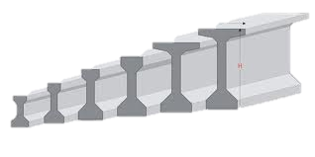
DISEÑO DE ELEMENTOS DE ACERO
1.2 REGLAMENTO Y ESPECIFICACIONES DE DISEÑO
AASHTO
American Association of State Highway and Transportation Officials
Es un órgano que establece normas que publica especificaciones, hace pruebas de protocolos y guías usadas en diseños de autopistas y construcción de ellas en todo los estados unidos. A pesar de su nombre, la asociación representa no sólo a las carreteras, sino también al transporte por aire, ferrocarril, agua y transporte público.
Los miembros votantes del AASHTO son del Departamento de Transporte de cada estado en los Estados Unidos, al igual que el de Puerto Rico y el del Distrito de Columbia. El Departamento de Transporte de los Estados Unidos, algunos condados y ciudades estadounidenses, operadores de peajes, la mayoría de las provincias canadienses al igual que los departamentos de carreteras de Hong Kong, el Ministro de Obras Publicas y Asentamientos de Turquía y la Asociación Nigeriana de Funcionarios de Carreteras y Transporte Público no tienen votos de membresía.
M. C. ANTONIO DANIEL MARTÍNEZ DIBENE

Slide 38
DISEÑO DE ELEMENTOS DE ACERO
1.2 REGLAMENTO Y ESPECIFICACIONES DE DISEÑO
AISI-SAE
La norma AISI/SAE (también conocida por SAE-AISI) es una clasificación de aceros y aleaciones de materiales no ferrosos. Es la más común en los Estados Unidos.
AISI es el acrónimo en inglés de American Iron and Steel Institute (Instituto americano del hierro y el acero), mientras que SAE es el acrónimo en inglés de Society of Automotive Engineers (Sociedad Norteamericana de Ingenieros Automotores).
M. C. ANTONIO DANIEL MARTÍNEZ DIBENE

Slide 39
DISEÑO DE ELEMENTOS DE ACERO
1.2 REGLAMENTO Y ESPECIFICACIONES DE DISEÑO
AISI-SAE
En 1912, la SAE promovió una reunión de productores y consumidores de aceros donde se estableció una nomenclatura y composición de los aceros que posteriormente AISI expandió.
En este sistema los aceros se clasifican con cuatro dígitos. El primero especifica la aleación principal, el segundo indica el porcentaje aproximado del elemento principal y con los dos últimos dígitos se conoce la cantidad de carbono presente en la aleación.
M. C. ANTONIO DANIEL MARTÍNEZ DIBENE

Slide 40
DISEÑO DE ELEMENTOS DE ACERO
1.2 REGLAMENTO Y ESPECIFICACIONES DE DISEÑO
ASTM
Desde su establecimiento en 1898, ASTM INTERNATIONAL es una de las organizaciones de desarrollo de normas internacionales más grande del mundo. En ASTM se reúnen productores, usuarios, consumidores, entre otros, para crear normas consensuales voluntarias.
El proceso de creación de normas de ASTM es abierto y transparente; lo que permite que tanto a individuos como gobiernos participen directamente, y como iguales, en una decisión consensual global.
M. C. ANTONIO DANIEL MARTÍNEZ DIBENE

Slide 41
DISEÑO DE ELEMENTOS DE ACERO
1.2 REGLAMENTO Y ESPECIFICACIONES DE DISEÑO
ASTM
Las normas ASTM distribuidas van fuera de los estados unidos. Con el fin de facilitar las contribuciones a nivel mundial, ASTM INTERNATIONAL utiliza tecnologías en línea que fomentan la participación abierta y el interés por las necesidades de la industria.
Las normas de ASTM INTERNATIONAL se usan en investigaciones y proyectos de desarrollo, sistemas de calidad, comprobación y aceptación de productos y transacciones comerciales alrededor del mundo. Son los componentes integrales de las estrategias comerciales competitivas de hoy en día.
M. C. ANTONIO DANIEL MARTÍNEZ DIBENE

Slide 42
DISEÑO DE ELEMENTOS DE ACERO
1.2 REGLAMENTO Y ESPECIFICACIONES DE DISEÑO
EUROCÓDIGO
Los Eurocódigos estructurales son un conjunto de normas europeas para la ingeniería de carácter voluntario, redactadas por el Comité Europeo de Normalización (CEN) y que pretenden unificar criterios y normativas en las materias de diseño, cálculo y dimensionado de estructuras y elementos prefabricados para edificación.
Los Eurocódigos pueden ser utilizados en los países europeos en sustitución de las normativas nacionales. Para ello debe de cumplirse el Eurocódigo y además un Documento Nacional de Aplicación (DNA) que indica las particularidades que debe seguirse en cada país para aplicarlo. Por ejemplo, aunque el Eurocódigos 2 permite soportes verticales de hormigón con un canto de 200 mm, en España el Documento Nacional de Aplicación del Eurocódigo 2 no permite cantos menores a 250 mm.
M. C. ANTONIO DANIEL MARTÍNEZ DIBENE

Slide 43
DISEÑO DE ELEMENTOS DE ACERO
1.2 REGLAMENTO Y ESPECIFICACIONES DE DISEÑO
EUROCÓDIGOS
Los Eurocódigos redactados son los siguientes:
Eurocódigo 0: Bases de Diseño Estructural.
Eurocódigo 1: Acciones sobre las Estructuras.
Eurocódigo 2: Diseño de Estructuras de Hormigón.
Eurocódigo 3: Diseño de Estructuras de Acero.
Eurocódigo 4: Diseño de Estructuras Mixtas de Acero y Hormigón.
Eurocódigo 5: Diseño de Estructuras de Madera.
Eurocódigo 6: Diseño de Estructuras de Albañilería.
Eurocódigo 7: Diseño Geotécnico.
Eurocódigo 8: Diseño Sísmico de Estructuras.
Eurocódigo 9: Diseño de Estructuras de Aluminio.
M. C. ANTONIO DANIEL MARTÍNEZ DIBENE

Slide 44
DISEÑO DE ELEMENTOS DE ACERO
1.2 REGLAMENTO Y ESPECIFICACIONES DE DISEÑO
AISC
Instituto Americano de la Construcción en Acero
Especificaciones “AISC”
M. C. ANTONIO DANIEL MARTÍNEZ DIBENE

Slide 45
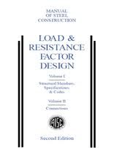
DISEÑO DE ELEMENTOS DE ACERO
1.2 REGLAMENTO Y ESPECIFICACIONES DE DISEÑO
REGLAMENTO LRFD
FACTORES DE RESISTENCIA:
Aplastamiento en zonas de pernos, fluencia del alma bajo cargas concentradas, cortante en tornillos o en juntas tipo fricción.
Vigas sometidas a flexión y cortante, soldaduras tipo filete con esfuerzos permisibles paralelos a su eje.
Columnas, aplastamiento del alma, aplastamiento en agujeros. 0.80 Cortante en el área efectiva de soldaduras de penetración parcial.
Tornillos a tensión, soldaduras de tapón o muesca, fractura de la sección neta de miembros a tensión.
Aplastamiento en tornillos (diferentes al tipo A-307)
Aplastamiento en tornillos A-307.
Aplastamiento en cimentaciones de concreto.
M. C. ANTONIO DANIEL MARTÍNEZ DIBENE

Slide 46
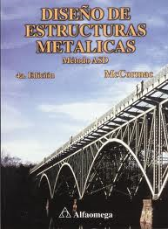
DISEÑO DE ELEMENTOS DE ACERO
1.2 REGLAMENTO Y ESPECIFICACIONES DE DISEÑO
ASD
Es una filosofía de diseño utilizada por los ingenieros civiles. El diseñador asegura que el esfuerzo desarrollado en una estructura debido a las cargas de servicio no exceda el límite elástico. Este límite suele ser determinada asegurando que los esfuerzos dentro de los límites a través del uso de factores de seguridad.
El enfoque del esfuerzo de diseño permisible generalmente ha sido reemplazado a nivel internacional por el diseño en estado límite (también conocido como diseño de tensión máxima, o en EE.UU., De carga y factor de resistencia de diseño, LRFD) en cuanto a la ingeniería estructural se considera, a excepción de algunos casos aislados.
M. C. ANTONIO DANIEL MARTÍNEZ DIBENE

Slide 47
DISEÑO DE ELEMENTOS DE ACERO
1.2 REGLAMENTO Y ESPECIFICACIONES DE DISEÑO
ASD
En el área de la construcción en EE.UU., el diseño por esfuerzos permisibles, (ASD), sigue utilizándose; y a veces, se utiliza el diseño en estado límite. Sobretodo para el caso de los puentes colgantes. La madera, el acero y otros materiales siguen siendo con frecuencia utilizados, empleando el método de diseño por esfuerzos permisibles. El método del LRFD es el que más se enseña en el sistema de enseñanza de EE.UU. Este último, es el método que se centrará este curso.
M. C. ANTONIO DANIEL MARTÍNEZ DIBENE

Slide 48
DISEÑO DE ELEMENTOS DE ACERO
1.2 REGLAMENTO Y ESPECIFICACIONES DE DISEÑO
DIFERENCIA ENTRE ASD Y LRFD
El método de tensiones admisibles ASD está caracterizado entonces, por el uso de cargas de trabajo (de valores nominales fijados por los códigos) no factorizadas, con la adopción simultánea de un coeficiente o factor único de seguridad (F.S.) aplicado a la Resistencia Nominal (media o característica). Debido a la gran variabilidad y por lo tanto a la impredictibilidad de las cargas vivas y de las cargas accidentales en comparación con las cargas permanentes, sumado a los valores distintos de los coeficientes de variación (que indican la dispersión de los resultados) que presentan las diversas Resistencias Nominales que corresponden a cada solicitación, no resulta posible mediante este método obtener una confiabilidad uniforme para toda la estructura.
M. C. ANTONIO DANIEL MARTÍNEZ DIBENE

Slide 49
DISEÑO DE ELEMENTOS DE ACERO
1.2 REGLAMENTO Y ESPECIFICACIONES DE DISEÑO
DIFERENCIA ENTRE ASD Y LRFD
En cambio, el método LRFD (Load and Resistance Factor Design: Cálculo por Factores de Carga y Resistencia) como su nombre lo indica, utiliza factores separados para cada carga y para cada tipo de resistencia. Para establecer esos factores apropiados fue necesario realizar una considerable cantidad de investigaciones y experiencias, de las que aún se requieren mayores ajustes. Mediante este método es posible lograr una confiabilidad más uniforme, porque los diferentes factores (de carga g y resistencia f) mencionados lo reflejan.
M. C. ANTONIO DANIEL MARTÍNEZ DIBENE

Slide 50
DISEÑO DE ELEMENTOS DE ACERO
1.2 REGLAMENTO Y ESPECIFICACIONES DE DISEÑO
DIFERENCIA ENTRE ASD Y LRFD
La importancia del criterio de verificación basado en estados límites últimos (LRFD) se fundamenta en el hecho de que es un método avanzado de dimensionamiento de estructuras de acero y que el mismo ha sido adoptado por la mayoría de los países del mundo (incluido Brasil), si bien por razones de transición, se lo utiliza alternativamente todavía con el criterio de tensiones admisibles (ASD).
El objetivo principal del método de la LRFD, es proveer a todas las estructuras de acero una confiabilidad uniforme bajo distintas condiciones de cargas. Hablar de confiabilidad uniforme de una estructura es equivalente a decir que todos sus miembros componentes, tienen la misma probabilidad de falla. Esta uniformidad no puede ser alcanzada, como veremos, mediante el encuadre propuesto por el criterio de tensiones admisibles (ASD).
M. C. ANTONIO DANIEL MARTÍNEZ DIBENE

Slide 51
DISEÑO DE ELEMENTOS DE ACERO
1.2 REGLAMENTO Y ESPECIFICACIONES DE DISEÑO
NTC B.C.S
“NORMAS TÉCNICAS COMPLEMENTARIAS PARA EL DISEÑO Y CONSTRUCCIÓN DE ESTRUCTURAS METÁLICAS”
M. C. ANTONIO DANIEL MARTÍNEZ DIBENE

Slide 52
DISEÑO DE ELEMENTOS DE ACERO
1.2 REGLAMENTO Y ESPECIFICACIONES DE DISEÑO
NTC BCS
MATERIALES TIPO ACERO ESTRUCTURAL
B-254 (ASTM A36) | Acero estructural.
B-99 (ASTM A529) | Acero estructural con límite de fluencia mínimo de 295 MPa (2950 kg/cm²).
B-282 (ASTM A242) | Acero estructural de baja aleación y alta resistencia.
B-284 (ASTM A572) | Acero estructural de alta resistencia y baja aleación al manganeso–vanadio.
(ASTM A992) | Acero estructural para perfiles H laminados para uso en edificios.
B-177 (ASTM A53, grado B) | Tubos de acero, con o sin costura.
B-200 (ASTM A501) | Tubos de acero al carbono para usos estructurales, formados en caliente, con o sin costura.
M. C. ANTONIO DANIEL MARTÍNEZ DIBENE

Slide 53
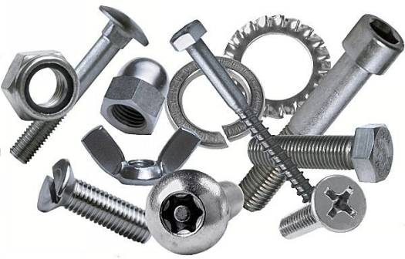
DISEÑO DE ELEMENTOS DE ACERO
1.2 REGLAMENTO Y ESPECIFICACIONES DE DISEÑO
NTC BCS
TORNILLOS
H-118 (ASTM A307) | Sujetadores de acero al carbono con rosca estándar exterior F_{u}= 422 MPa (4220 kg/cm²).
H-124 (ASTM A325) | Tornillos de alta resistencia para conexiones entre elementos de acero estructural F_{u}= 844 MPa (8440 kg/cm²) para diámetros de 13 a 25 mm (¹/₂ a 1 pulg.), F_{u}= 738 MPa (7380 kg/cm²) para diámetros de 29 y 38mm (1¹/₈ y 1¹/₂ pulg.).
H-123 (ASTM A490) | Tornillos de acero aleado tratado térmicamente para conexiones entre elementos de acero estructural F_{u}=1055 MPa (10550 kg/cm²).
M. C. ANTONIO DANIEL MARTÍNEZ DIBENE

Slide 54
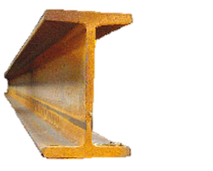
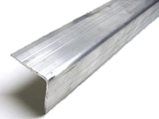
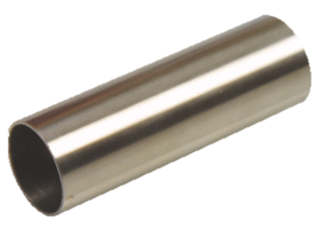
DISEÑO DE ELEMENTOS DE ACERO
1.2 REGLAMENTO Y ESPECIFICACIONES DE DISEÑO
NTC BCS
ESPECIFICACIONES:
Materiales utilizados normalmente en el estado de Baja California Sur:
Vigas IPR A50 | Fy = 3,515 kg/cm²
Vigas I estándar A36 | Fy = 2,530 kg/cm²
Angulo A36 | Fy = 2,530 kg/cm²
Canal A36 | Fy = 2,530 kg/cm²
Placas, Soleras A36 | Fy = 2,530 kg/cm²
Redondo Solido Liso A36 | Fy = 2,530 kg/cm²
Tubo Circular A50 | Fy = 3,515 kg/cm²
Tuco Circular A513 | Fy = 3,515 kg/cm²
M. C. ANTONIO DANIEL MARTÍNEZ DIBENE

Slide 55
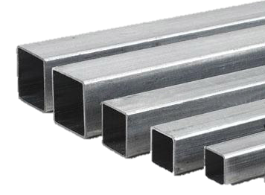
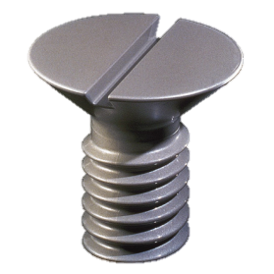
DISEÑO DE ELEMENTOS DE ACERO
1.2 REGLAMENTO Y ESPECIFICACIONES DE DISEÑO
NTC BCS
ESPECIFICACIONES:
Materiales utilizados normalmente en el estado de Baja California Sur:
Tubo Cuadrado A36 | Fy = 2,530 kg/cm²
Tubo Cuadrado A501 | Fy = 3,515 kg/cm²
Tubo Cuadrado 8’’-16’’ (A.R.) | Fy = 3,515 kg/cm²
Tubo Rectangular A510 | Fy = 3,515 kg/cm²
Monten G 30 (C.C.) | Fy= 2,320kg/cm²
Monten G 50 (A.R.) | Fy = 3,515 kg/cm²
Soldadura E 60 | Fy= 4,218 kg/cm²
Soldadura E 70 | Fy= 4,921 kg/cm²
Tornillos grado 3 A307
Tornillos grado 5
Tornillos grado 8
M. C. ANTONIO DANIEL MARTÍNEZ DIBENE

Slide 56
DISEÑO DE ELEMENTOS DE ACERO
1.2 REGLAMENTO Y ESPECIFICACIONES DE DISEÑO
PROPIEDADES IMPORTANTES DEL ACERO
Elasticidad. - Propiedad de los cuerpos de volver a su forma original al cesar una fuerza deformante. Se consideran perfectamente elásticos si no han rebasado su límite de elasticidad.
Ductilidad. - Es la propiedad que tienen los materiales de soportar grandes deformaciones sin fallar bajo altos esfuerzos de tensión. Un material que no tenga esta propiedad probablemente será duro y frágil y se romperá al someterlo a un golpe repentino. En miembros sometidos a cargas nominales se desarrollan altas concentraciones de esfuerzos en varios puntos.
M. C. ANTONIO DANIEL MARTÍNEZ DIBENE

Slide 57
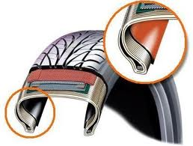
DISEÑO DE ELEMENTOS DE ACERO
1.2 REGLAMENTO Y ESPECIFICACIONES DE DISEÑO
PROPIEDADES IMPORTANTES DEL ACERO
Tenacidad. - Los aceros estructurales poseen resistencia y ductilidad. Al conjunto de estas acciones se le conoce como tenacidad. Un miembro de acero cargado hasta que se presenten grandes deformaciones será aún capaz de resistir grandes fuerzas. También se conoce a la tenacidad como la capacidad de un material para absorber energía en grandes cantidades.
Alta Resistencia. - La alta resistencia de acero por unidad de peso implica que será relativamente bajo el peso de las estructuras, gran ventaja en la construcción de grandes claros como es el caso de puentes o edificios altos.
Uniformidad. - Las propiedades del acero no cambian apreciablemente en el tiempo como es el caso de las estructuras de concreto reforzado.
ÍNDICE
M. C. ANTONIO DANIEL MARTÍNEZ DIBENE

Slide 58
DISEÑO DE ELEMENTOS DE ACERO 1.3 CRITERIOS DE DISEÑO
1.3 CRITERIOS DE DISEÑO
ÍNDICE
M. C. ANTONIO DANIEL MARTÍNEZ DIBENE

Slide 59
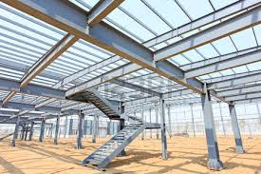
DISEÑO DE ELEMENTOS DE ACERO 1.3 CRITERIOS DE DISEÑO
CRITERIOS DE DISEÑO
El dimensionamiento de las estructuras y de los elementos que las componen se efectuará de acuerdo con los criterios relativos a los estados límite de falla y de servicio.
Toda edificación debe contar con un sistema estructural que permita el flujo adecuado de las fuerzas que generan las distintas acciones de diseño, para que dichas fuerzas puedan ser transmitidas de manera continua y eficiente hasta la cimentación. Debe contar además con una cimentación que garantice la correcta transmisión de dichas fuerzas al subsuelo.
M. C. ANTONIO DANIEL MARTÍNEZ DIBENE

Slide 60
DISEÑO DE ELEMENTOS DE ACERO 1.3 CRITERIOS DE DISEÑO
CRITERIOS DE DISEÑO
Toda estructura y cada una de sus partes deben diseñarse para cumplir con los requisitos básicos siguientes:
Tener seguridad adecuada contra la aparición de todo estado límite de falla posible ante las combinaciones de acciones más desfavorables que puedan presentarse durante su vida esperada.
No rebasar ningún estado límite de servicio ante combinaciones de acciones que corresponden a condiciones normales de operación.
M. C. ANTONIO DANIEL MARTÍNEZ DIBENE

Slide 61
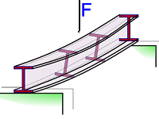
DISEÑO DE ELEMENTOS DE ACERO 1.3 CRITERIOS DE DISEÑO
ESTADOS LIMITES (NTC)
Para fines de aplicación de estas Normas, se alcanza un estado límite de comportamiento en una construcción cuando se presenta una combinación de fuerzas, desplazamientos, niveles de fatiga, o varios de ellos, que determina el inicio o la ocurrencia de un modo de comportamiento inaceptable de dicha construcción.
M. C. ANTONIO DANIEL MARTÍNEZ DIBENE

Slide 62
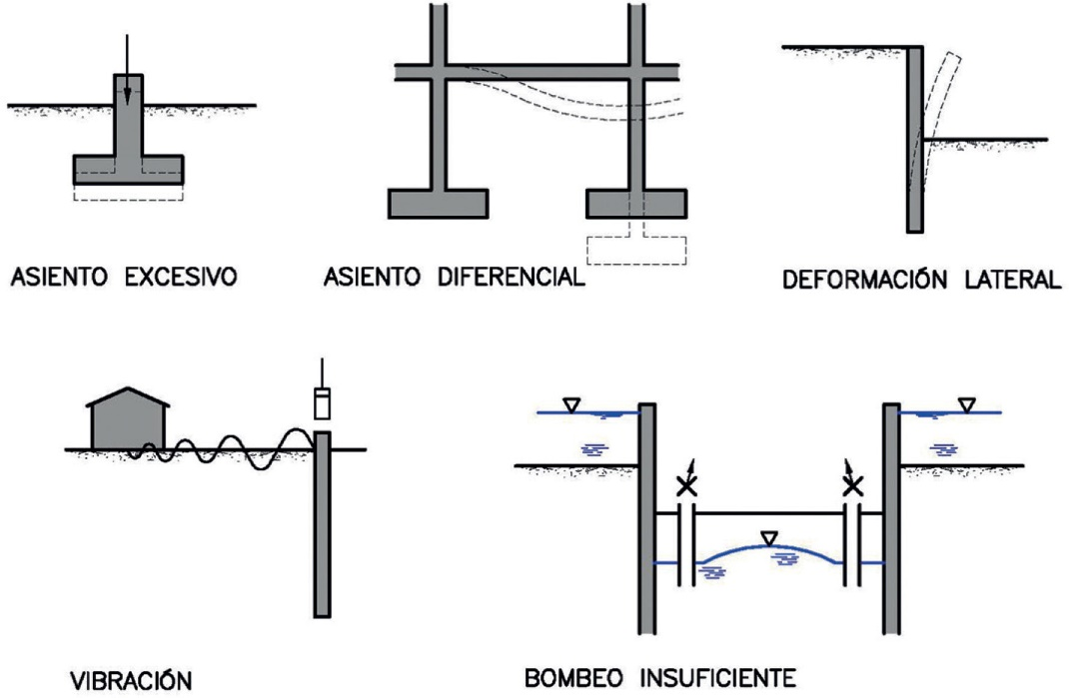
DISEÑO DE ELEMENTOS DE ACERO 1.3 CRITERIOS DE DISEÑO
ESTADOS LIMITES DE SERVICIO
Se considerará como estado límite de servicio la ocurrencia de desplazamientos, agrietamientos, vibraciones o daños que afecten el correcto funcionamiento de la edificación, pero que no perjudiquen su capacidad para soportar cargas. Los valores específicos de estos estados límite se definen en las Normas.
M. C. ANTONIO DANIEL MARTÍNEZ DIBENE

Slide 63
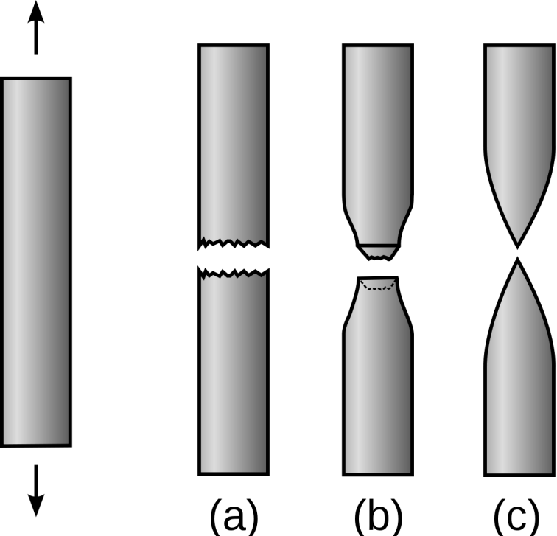
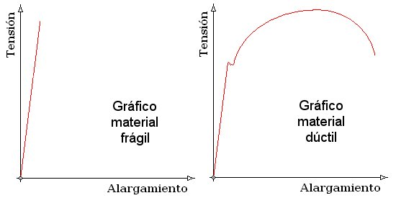
DISEÑO DE ELEMENTOS DE ACERO 1.3 CRITERIOS DE DISEÑO
FRACTURA DÚCTIL Y FRACTURA FRÁGIL
M. C. ANTONIO DANIEL MARTÍNEZ DIBENE

Slide 64
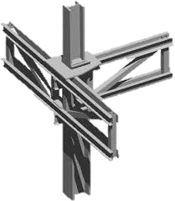
DISEÑO DE ELEMENTOS DE ACERO 1.3 CRITERIOS DE DISEÑO
CONDICIONES DE DISEÑO
Se revisará que para cualquier estado límite de falla posible, la resistencia de diseño sea mayor o igual al efecto de las acciones que intervengan en la combinación de cargas en estudio.
ÍNDICE
M. C. ANTONIO DANIEL MARTÍNEZ DIBENE

Slide 65
DISEÑO DE ELEMENTOS DE ACERO 1.4 ANÁLISIS DE CARGAS POR GRAVEDAD
1.4 ANÁLISIS DE CARGAS POR GRAVEDAD
ÍNDICE
M. C. ANTONIO DANIEL MARTÍNEZ DIBENE

Slide 66
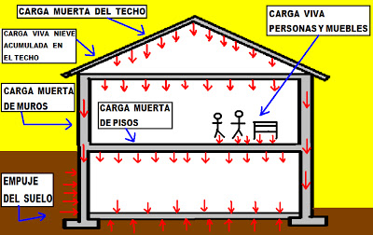
DISEÑO DE ELEMENTOS DE ACERO 1.4 ANÁLISIS DE CARGAS POR GRAVEDAD
INTRODUCCIÓN
Quizá la tarea más importante y difícil que debe enfrentar un diseñador de estructuras, es la estimación precisa de las cargas que recibirá una estructura durante su vida útil.
Después de haber estimado las cargas, es necesario investigar las combinaciones más desfavorables que pueden ocurrir en un momento dado. Por ejemplo, ¿qué situación es más desfavorable en el diseño de un puente, que se encuentre cubierto totalmente de hielo y nieve y sujeto a las cargas móviles de camiones pesados y rápidos y a vientos laterales con velocidades de 145 km/h, o bien, una combinación menos severa de estas cargas?
M. C. ANTONIO DANIEL MARTÍNEZ DIBENE

Slide 67
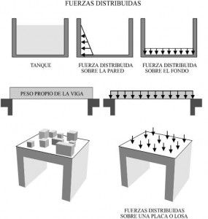
DISEÑO DE ELEMENTOS DE ACERO 1.4 ANÁLISIS DE CARGAS POR GRAVEDAD
CARGAS MUERTAS
Las cargas muertas son cargas de magnitud constante que permanecen fijas en un mismo lugar. Éstas son el peso propio de la estructura y otras cargas permanentemente unidas a ella. Para un edificio con estructura de acero, son cargas muertas la estructura en sí, los muros, los pisos, el techo, la plomería y los accesorios.
M. C. ANTONIO DANIEL MARTÍNEZ DIBENE

Slide 68
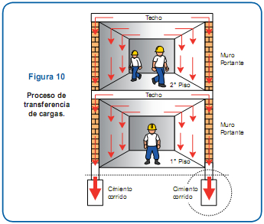
DISEÑO DE ELEMENTOS DE ACERO 1.4 ANÁLISIS DE CARGAS POR GRAVEDAD
CARGAS MUERTAS
Para diseñar una estructura es necesario estimar los pesos o cargas muertas de las diversas partes que van a usarse en el análisis. Las dimensiones y pesos exactos de las partes no se conocen hasta que se hace el análisis estructural y se seleccionan los miembros de la estructura. Los pesos, determinados de acuerdo con el diseño real, deben compararse con los pesos estimados. Si se tienen grandes discrepancias, será necesario repetir el análisis y diseñar con una estimación más precisa de las cargas.
M. C. ANTONIO DANIEL MARTÍNEZ DIBENE

Slide 69
DISEÑO DE ELEMENTOS DE ACERO 1.4 ANÁLISIS DE CARGAS POR GRAVEDAD
CARGAS MUERTAS
M. C. ANTONIO DANIEL MARTÍNEZ DIBENE

Slide 70
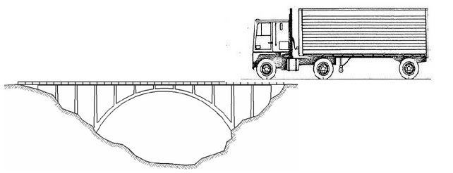
DISEÑO DE ELEMENTOS DE ACERO 1.4 ANÁLISIS DE CARGAS POR GRAVEDAD
CARGAS VIVAS
Las cargas vivas son aquellas que pueden cambiar de lugar y magnitud. Son causadas cuando una estructura se ocupa, se usa y se mantiene. Las cargas que se mueven bajo su propio impulso como camiones, gente y grúas, se denominan cargas móviles. Aquellas cargas que pueden moverse son cargas movibles, tales como los muebles y los materiales en un almacén. En ASCE 7-10 se presenta una gran cantidad de información sobre la magnitud de estas diversas cargas, junto con los valores mínimos especificados.
M. C. ANTONIO DANIEL MARTÍNEZ DIBENE

Slide 71
DISEÑO DE ELEMENTOS DE ACERO 1.4 ANÁLISIS DE CARGAS POR GRAVEDAD
CARGAS VIVAS
M. C. ANTONIO DANIEL MARTÍNEZ DIBENE

Slide 72
DISEÑO DE ELEMENTOS DE ACERO 1.4 ANÁLISIS DE CARGAS POR GRAVEDAD
CARGAS VIVAS
Tipos de cargas vivas:
Cargas de piso. Las cargas vivas mínimas por gravedad que deben usarse en el diseño de pisos de edificios se especifican claramente en los códigos de construcción. Desafortunadamente, los valores dados en esos códigos varían de ciudad a ciudad y el proyectista debe estar seguro de que sus diseños cumplen con los requisitos de la localidad.
Cargas de tránsito en puentes. Los puentes están sujetos a una serie de cargas concentradas de magnitud variable causadas por grupos de camiones o ruedas de trenes.
Cargas de impacto. Las cargas de impacto son causadas por la vibración de las cargas móviles o movibles.
M. C. ANTONIO DANIEL MARTÍNEZ DIBENE

Slide 73
DISEÑO DE ELEMENTOS DE ACERO 1.4 ANÁLISIS DE CARGAS POR GRAVEDAD
CARGAS VIVAS
Tipos de cargas vivas:
Cargas longitudinales. Las cargas longitudinales son otro tipo de carga que necesita considerarse en el diseño de ciertas estructuras. Al detenerse un tren sobre un puente o un camión en un puente carretero, se generan fuerzas longitudinales que deben considerarse.
Otras cargas vivas. Existen otros tipos de cargas vivas que el ingeniero estructurista debe considerar y son las siguientes: Las presiones del suelo, Presiones hidrostáticas, cargas de explosiones, fuerzas térmicas y fuerzas centrífugas.
M. C. ANTONIO DANIEL MARTÍNEZ DIBENE

Slide 74
DISEÑO DE ELEMENTOS DE ACERO 1.4 ANÁLISIS DE CARGAS POR GRAVEDAD
CARGAS EN LOS EDIFICIOS
1.) Las cargas muertas son cargas estáticas que actúan hacia abajo en sentido vertical sobre una estructura, incluyendo el peso propio de la estructura y el peso de los elementos de construcción, los accesorios y el equipo permanentemente fijo en ella.
2.) La presión del suelo es la fuerza horizontal que una masa de suelo ejerce sobre una estructura de retención vertical
3.) La presión hídrica es la fuerza hidráulica que el agua subterránea ejerce sobre un sistema de cimentación.
4.) Las cargas de ocupación resultan del peso de las personas, los muebles, el material almacenado y otros elementos similares en un edificio. Los reglamentos de construcción especifican las cargas unitarias mínimas uniformemente distribuidas para diferentes usos y ocupaciones.
5.) Las cargas de nieve son creadas por el peso de la nieve que se acumula en un techo. Estas cargas varían con la ubicación geográfica, la exposición del sitio, las condiciones eólicas y la geometría del techo.
6.) Las cargas pluviales resultan de la acumulación de agua en un techo debido a su forma, deflexión o el atascamiento de su sistema de drenaje.
M. C. ANTONIO DANIEL MARTÍNEZ DIBENE

Slide 75
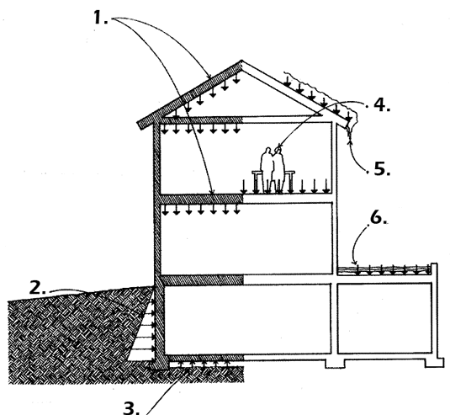
DISEÑO DE ELEMENTOS DE ACERO 1.4 ANÁLISIS DE CARGAS POR GRAVEDAD
CARGAS EN LOS EDIFICIOS
M. C. ANTONIO DANIEL MARTÍNEZ DIBENE

Slide 76
DISEÑO DE ELEMENTOS DE ACERO 1.4 ANÁLISIS DE CARGAS POR GRAVEDAD
EJEMPLO BAJADA DE CARGAS
Realice la bajada de carga, de la figura mostrada.
Ws= 900 kg/m2
Factor = 1.4
Separación entre viguetas = 2.43 m
Viguetas
Viga
25 ft = 7.62 m
40 ft = 12.19 m
Columnas
M. C. ANTONIO DANIEL MARTÍNEZ DIBENE

Slide 77
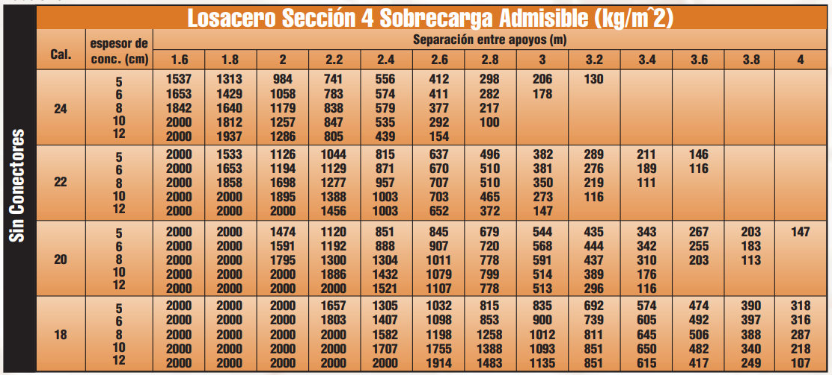
DISEÑO DE ELEMENTOS DE ACERO 1.4 ANÁLISIS DE CARGAS POR GRAVEDAD
EJEMPLO BAJADA DE CARGAS
Elección de la Losacero que se utilizara tomando en cuenta nuestra Ws=900 kg/m2:
Cal. 20, Espesor de concreto 6 cm.
W resistencia: 907 kg/m2
Separación entre viguetas= 2.6 m
M. C. ANTONIO DANIEL MARTÍNEZ DIBENE

Slide 78
DISEÑO DE ELEMENTOS DE ACERO 1.4 ANÁLISIS DE CARGAS POR GRAVEDAD
EJEMPLO BAJADA DE CARGAS
12: Bajada de cargas:
A= 2.43m x 7.62m = 18.517 m2
W.A = 16,794.919 kg
Factor * (W.A) = 23,512.887 kg
Vigueta= 23,512.887 kg
Viga= 47, 025.773 kg
Columna= 23,512.887 kg
ÍNDICE
M. C. ANTONIO DANIEL MARTÍNEZ DIBENE

Slide 79
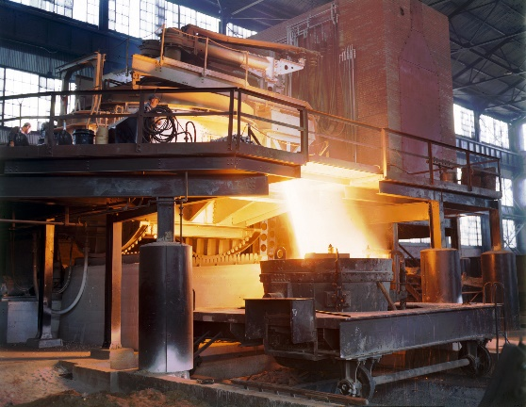
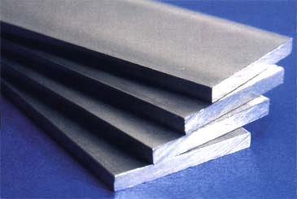
DISEÑO DE ELEMENTOS DE ACERO 1.5 COMBINACIONES DE ACCIONES
1.5 COMBINACIONES DE ACCIONES
ÍNDICE
M. C. ANTONIO DANIEL MARTÍNEZ DIBENE

Slide 80
DISEÑO DE ELEMENTOS DE ACERO 1.5 COMBINACIONES DE ACCIONES
FACTORES DE RESISTENCIA Y CARGA
La ecuación:
$$\sum{\left(Carga ×Factores de carga\right)≤\left(Resistencia ×Factor de resistencia\right)}$$
Puede escribirse mas precisamente como:
$$\sum{γ_{i}Q_{i}≤∅R_{n}}$$
Donde:
$$Q_{i}=un efecto de carga (una fuerza o un momento)$$
$$γ_{i}=un factor de carga$$
$$R_{n}=la resistencia nominal de la componente bajo consideración$$
$$∅=factor de resistencia$$
M. C. ANTONIO DANIEL MARTÍNEZ DIBENE

Slide 81
DISEÑO DE ELEMENTOS DE ACERO 1.5 COMBINACIONES DE ACCIONES
FACTORES DE RESISTENCIA Y CARGA
La resistencia factorizada
$$∅R_{n}$$
Se llama resistencia de diseño.
La sumatoria en el lado izquierdo es sobre el numero total de efectos de carga, donde cada efecto de carga puede asociarse con un factor de carga diferente. No solo puede cada efecto de carga tener un factor de carga diferente, sino que también el valor de factor de carga para un efecto de carga particular dependerá de la combinación de las cargas bajo consideración.
Las combinaciones de carga por considerar se dan el capitulo A de las especificaciones AISC como:
U=1.4D U=1.2D + 1.6L + 0.5 (L_{r} o S o R) U=1.2D + 1.6 (L_{r} o S o R) + (0.5L o 0.8W) U=1.2D + 1.3W + 0.5L + 0.5 (L_{r} o S o R) U=1.2D + 1.0E + (0.5L o 0.2S) U=0.9D ± (1.3W o 1.0E) | A4-1 A4-2 A4-3 A4-4 A4-5 A4-6
D= cargas muertas L= cargas vivas L_{r}= cargas vivas en techos S= cargas de nieve R= carga inicial de agua de
lluvia o hielo U= carga ultima W= fuerzas de viento E= fuerzas de sismo
M. C. ANTONIO DANIEL MARTÍNEZ DIBENE

Slide 82
DISEÑO DE ELEMENTOS DE ACERO 1.5 COMBINACIONES DE ACCIONES
FACTORES DE RESISTENCIA Y CARGA
Las combinaciones de carga por considerar en las especificaciones de NTC 2017
D= cargas muertas L= cargas vivas L_{r}= cargas vivas en techos S= cargas de nieve R= carga inicial de agua de
lluvia o hielo U= carga ultima W= fuerzas de viento E= fuerzas de sismo
NTC
1.3CM
1.3 CM+1.5 CV
1.5CM+1.7CV
0.9CM+1.0W
0.9CM-1.0W
1.1CM+1.1CV+1.1E
1.1CM+1.1CV-1.1E
M. C. ANTONIO DANIEL MARTÍNEZ DIBENE

Slide 83
DISEÑO DE ELEMENTOS DE ACERO 1.5 COMBINACIONES DE ACCIONES
FACTORES DE RESISTENCIA Y CARGA
Como se mencionó antes, el factor de carga para un efecto de carga particular no es el mismo en todas las combinaciones de carga.
La razón es que la carga viva se toma como el efecto dominante en la A4-2 y uno de los tres efectos L, S o R será el dominante en la A4-3.
En cada combinación uno de los efectos se considera como el valor “máximo durante su vida” y los otros como los valores en “puntos arbitrarios del tiempo”.
El factor de resistencia φ para cada tipo de resistencia está dado por AISC esos factores varían entre 0.75 a 1.00.
(Antes de considerar la base teórica de los factores de carga y resistencia, ilustraremos su aplicación en un miembro axialmente cargado en compresión).
M. C. ANTONIO DANIEL MARTÍNEZ DIBENE

Slide 84
DISEÑO DE ELEMENTOS DE ACERO 1.5 COMBINACIONES DE ACCIONES
EJEMPLO
Una columna (miembro en compresión) en el piso superior de un edificio está sometida a las siguientes cargas:
Carga muerta: 109 Kips de compresión.
Carga viva de piso: 46 Kips de compresión.
Carga viva de techo: 19 Kips de compresión.
Nieve: 20 Kips de compresión.
a). Determine la combinación AISC de cargas gobernante y la correspondiente carga factorizada.
b). Si el factor de resistencia Φ es de 0.85. ¿Cuál es la resistencia nominal requerida?
M. C. ANTONIO DANIEL MARTÍNEZ DIBENE

Slide 85
DISEÑO DE ELEMENTOS DE ACERO 1.5 COMBINACIONES DE ACCIONES
EJEMPLO
SOLUCIÓN: No obstante que una carga no esté actuando directamente sobre un miembro, ella puede causar aun un efecto de carga en el miembro. Esto es cierto para la nieve y la carga viva de techo en este ejemplo. Aunque este edificio está sometido a viento, las fuerzas resultantes sobre la estructura son resistidas por miembros diferentes a esta columna particular.
a). La combinación de cargas que gobierna es la que produce la carga factorizada máxima. Evaluaremos cada expresión que implique la carga muerta D, la carga viva L y la nieve S.
(A4-1): 1.4D=1.4(109 Kips)= 152.60 kips
(A4-2): 1.2D+1.6L+0.5(Lr o S o R). Como S es mayor que Lr y R =0, necesitamos evaluar esta combinación solo una vez, usando S.
1.2D+1.6L+0.5S= 1.2(109 kips)+1.6(46 kips)+0.5(20 kips)= 214.40 kips
(A4-3): 1.2D+1.6(Lr o S o R)+(0.5L o 0.8W). En esta combinación usamos S en vez de Lr, y tanto R como W son cero.
1.2D+1.6S+0.5L= 1.2(109 kips)+1.6(20 kips)+0.5(46 kips)= 185.80 kips
M. C. ANTONIO DANIEL MARTÍNEZ DIBENE

Slide 86
DISEÑO DE ELEMENTOS DE ACERO 1.5 COMBINACIONES DE ACCIONES
EJEMPLO
(A4-4): 1.2D+1.3W+0.5L+0.5(Lr o S o R). Esta expresión se reduce a 1.2D+0.5L+0.5S y, por inspección, podemos ver que ella produce un menor resultado que la combinación A4-3.
(A4-5): 1.2D±1.0E+0.5L+0.2S. Como E=0, esta expresión se reduce a 1.2D+0.5L+0.2S, que produce un menor resultado que la combinación A4-4.
(A4-6): 0.9D±(1.3W o 1.0E). Esta expresión se reduce a 0.9D, que es menos que cualquiera de las otras combinaciones.
Respuesta:
La combinación que gobierna es la A4-2 y la carga factorizada es de 214.40 Kips.
M. C. ANTONIO DANIEL MARTÍNEZ DIBENE

Slide 87
DISEÑO DE ELEMENTOS DE ACERO 1.5 COMBINACIONES DE ACCIONES
EJEMPLO
b). Si la carga factorizada obtenida en la parte (a) se sustituye en la relación fundamental del AISC, es decir, en la ecuación:
$$\sum{γ_{i}Q_{i}≤∅R_{n}}$$
Obtenemos:
$$\sum{γ_{i}Q_{i}≤∅R_{n}}$$
$$214.40≤0.85 R_{n}$$
$$R_{n}≥252.20 Kips$$
Respuesta:
La resistencia nominal requerida es de 252.20 Kips.
ÍNDICE
M. C. ANTONIO DANIEL MARTÍNEZ DIBENE

